Slide 1
VillaFarm
Integrantes:
Alesandra Yagi
Rodrigo Mechán
Victor Saravia
Ebert Limache

Slide 2
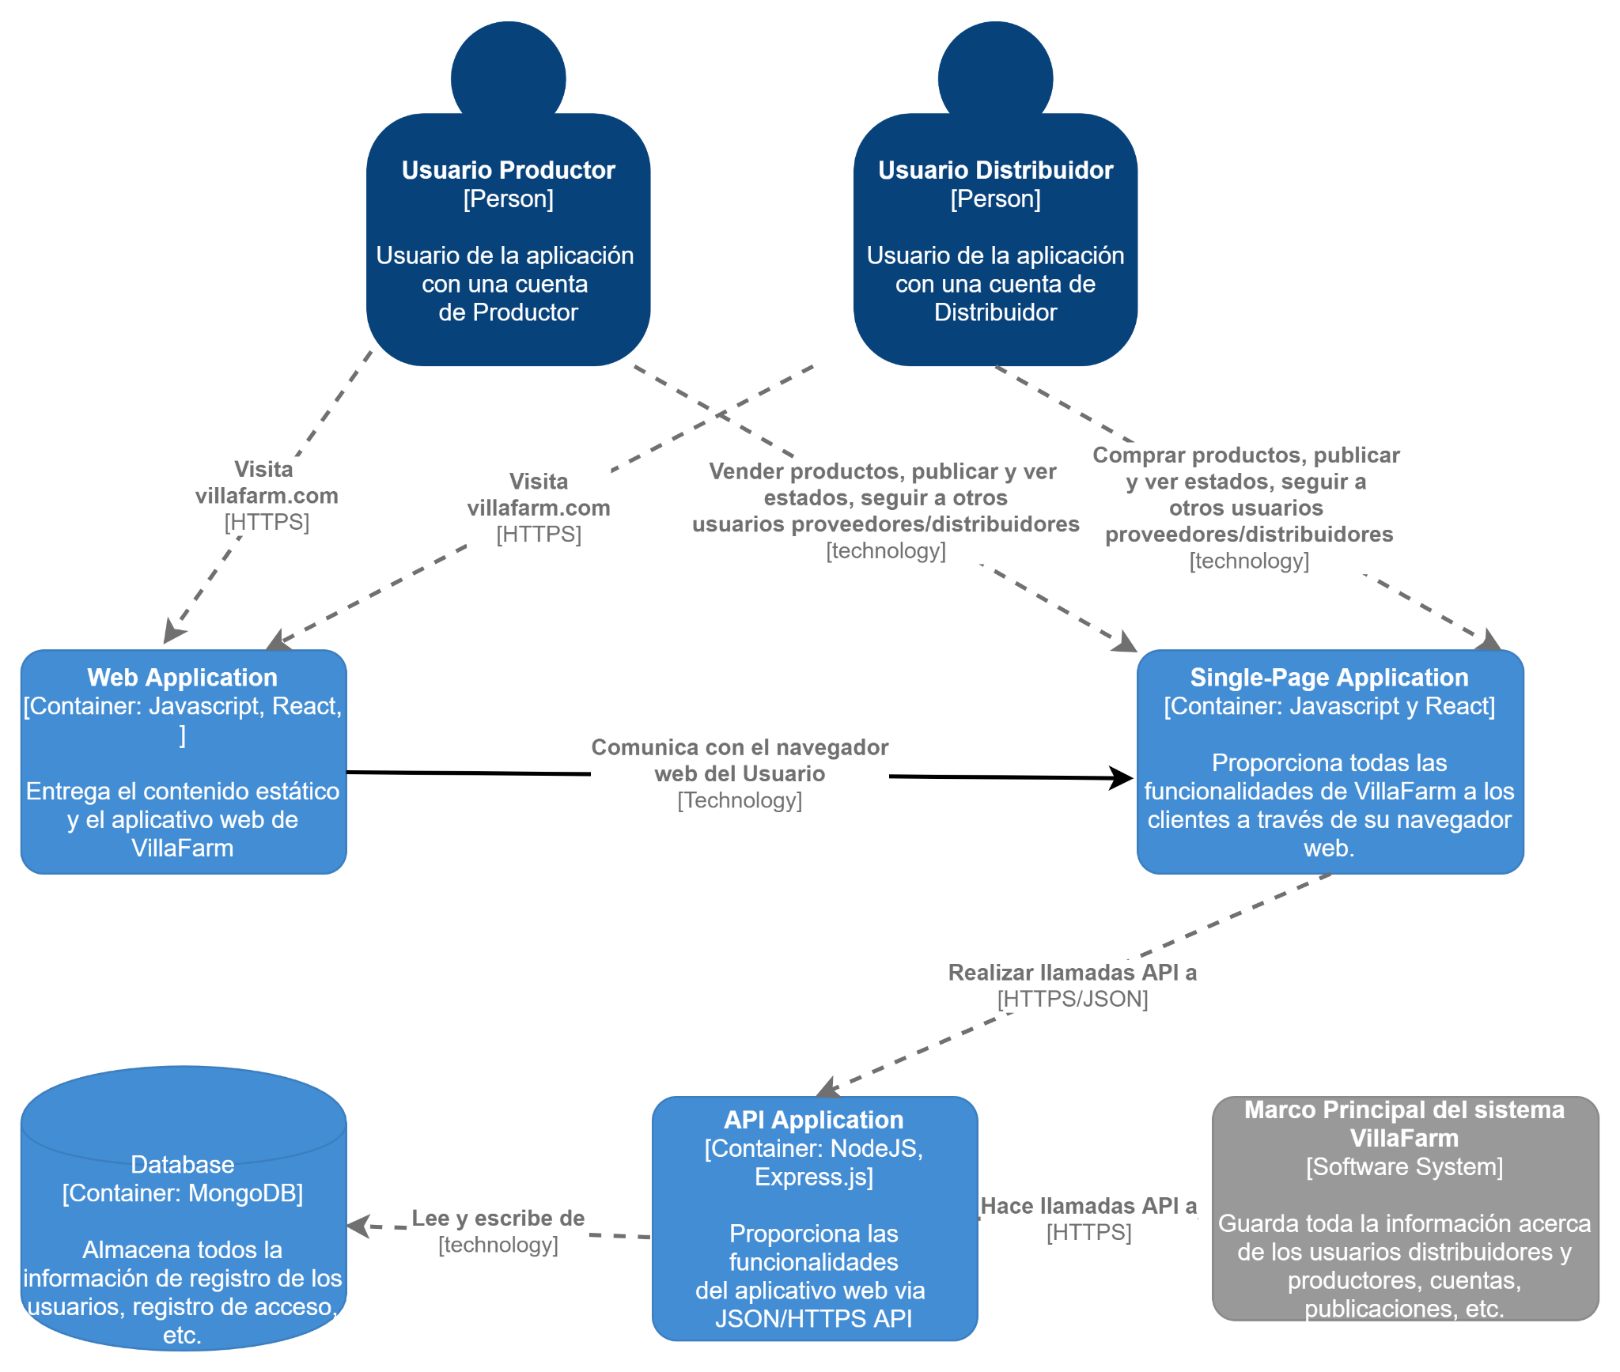
Modelo
De
Arquitectura
C4

Slide 3
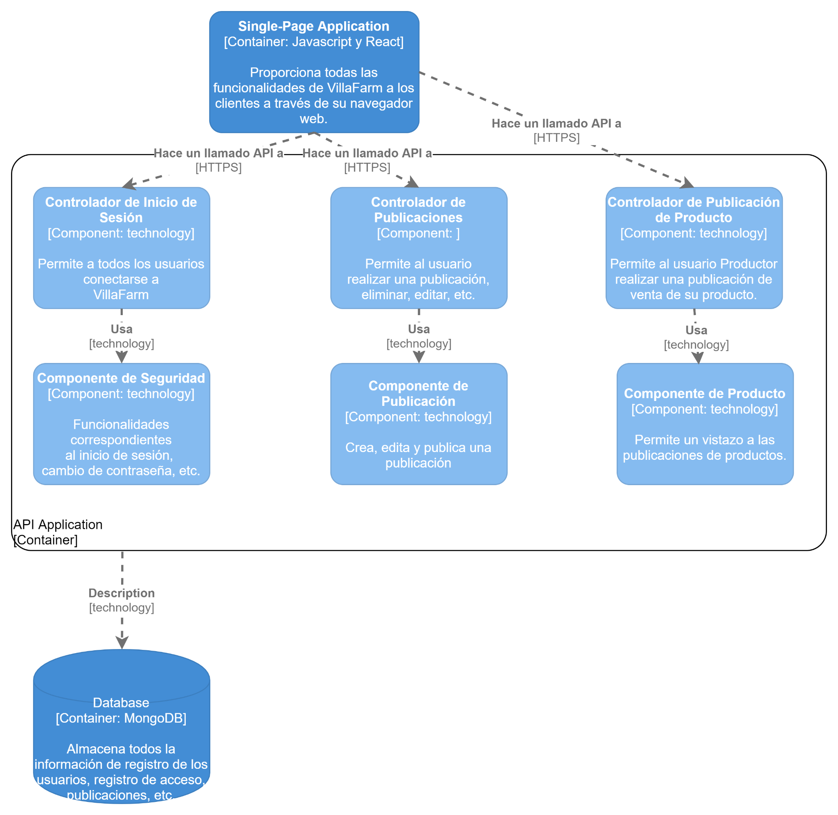

Slide 4
Librerías Utilizadas
01
03
02
04
body-parser
crypto
cors
dotenv

Slide 5
Librerías Utilizadas
05
07
06
08
express
mongoose
formidable
morgan

Slide 6
Gracias!
Gfgf
Gfgffg
gfg
Please, keep this slide for attribution.

